Slide 1
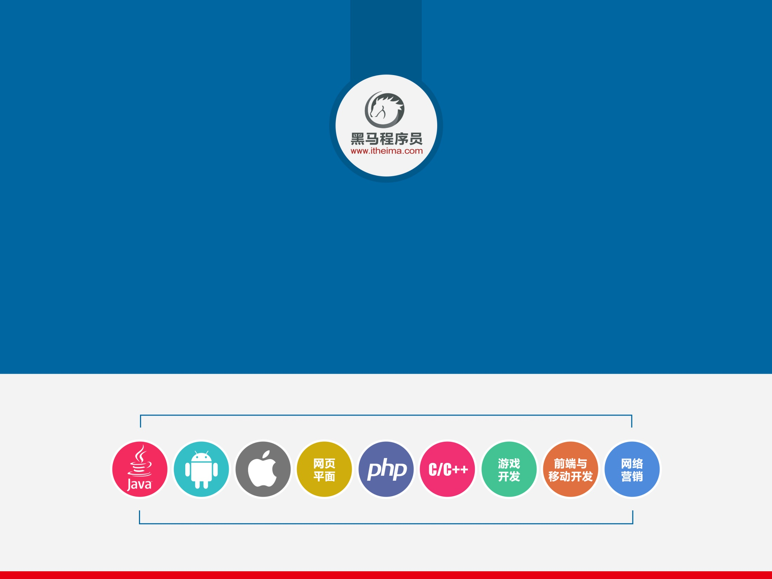
数据结构 了解

Slide 2
概念和使用场景

Slide 3
什么是数据结构
表面上讲：数据的结构
实现一个功能，必然需要和数据打交道，这些数据如何组织才能有利于我们编程？

Slide 4
通过例子理解数据结构
三国点名 – 背后的数据结构 数组
数据是数据结构最简单，最基础的数据结构
学习数据结构重点不是代码，而是遇到一个案例，你能想到用该用什么数据结构

Slide 5
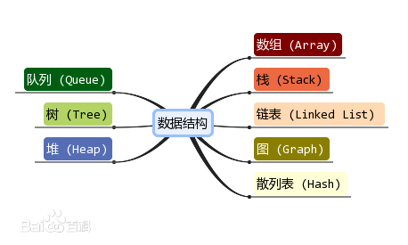
数据结构

Slide 6
数据结构概念
定义 : 模拟现实场景,用计算机语言表示出来
1集合(数组 – 数组可以构造其他类型,比如线性)
数据结构中的元素之间除了“同属一个集合” 的相互关系外，别无其他关系；
2.线性结构(队列,堆栈,链表)
数据结构中的元素存在一对一的相互关系；
3.树形结构(比如实现多级导航可以用这种结构)
数据结构中的元素存在一对多的相互关系；
4.图形结构
数据结构中的元素存在多对多的相互关系。

Slide 7
线性结构
队列 数组 等

Slide 8
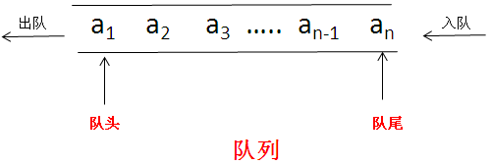
队列是数据结构算法
场景分析: 如果你需要实现类似排队的效果可以用队列算法结构
核心思想: 先进先出,后进后出
官方队列:是一种支持先进先出(FIFO)的集合,即先被插入的数据,先被取出

Slide 9
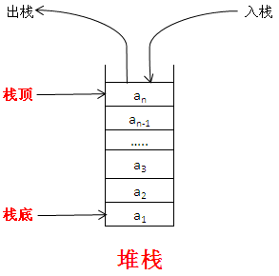
比较 : 队列和堆栈
堆栈的基本概念
堆栈:是一种支持后进先出(LIFO)的集合,即后被插入的数据,先被取出!

Slide 10
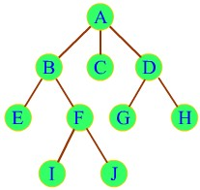
树结构 – 一对多
比如导航实现

Slide 11
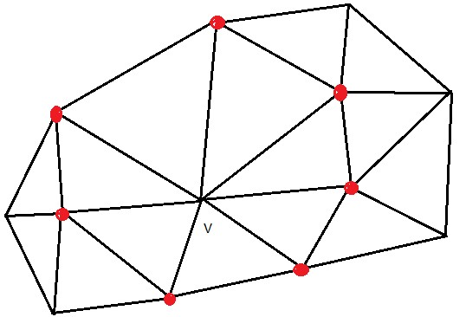
图结构 – 多对多

Slide 12
图应用场景 最短路径问题
最短路径问题是图的又一个比较典型的应用问题。例如，某一地区的一个公路网，给定了该网内的n 个城市以及这些城市之间的相通公路的距离，能否找到城市A 到城市B 之间一条举例最近的通路呢？

Slide 13
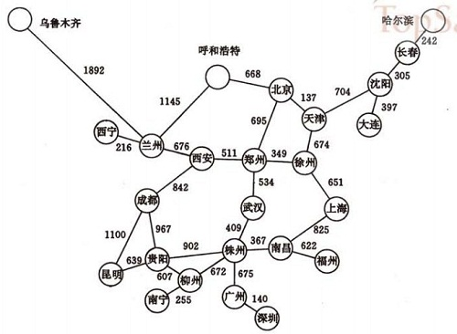
图应用举例

Slide 14
总结
数据结构是一门科学,涉及到高等数学,微积分,线性代数,概率等学科.
和前面我们讲过的算法一样,我们只需要会用就可以了.
所有的数据结构算法已经被实现.我们无需自己再写一套.
下面我们讲解我们需要用到的队列

Slide 15


